Slide 1
Головні зміни у шкільній освіті з 2016 навчального року

Slide 2
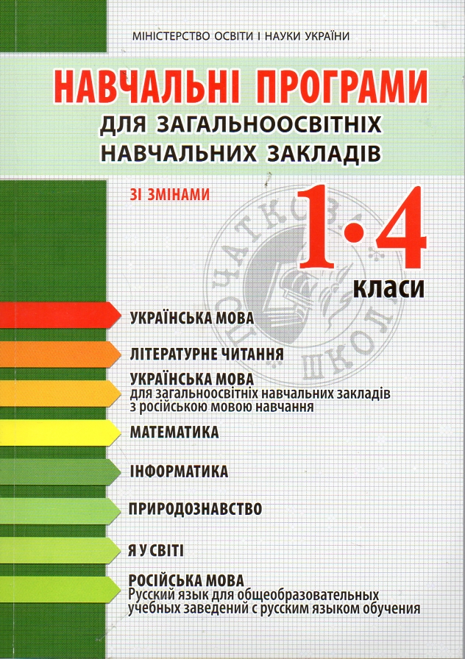
Міністерство освіти і науки створило проект, спрямований на розвантаження та осучаснення чинних навчальних програм.
Наказом міністерства освіти і науки України
Від 05.08.16 № 948 “Про затвердження змін до навчальних програм для 1-4 класів загальноосвітніх навчальних закладів” затверджено зміни до наступних програм:
“Українська мова”,” Літературне читання”.

Slide 3
Для початкових класів із програмових вимог:
- Знято фіксованої кількості годин на вивчення кожної теми ( учителі визначатимуть їх самостійно, враховуючи рівень підготовки учнів.);
- Здійснено перерозподіл тем між класами з метою приведення процесу навчання у відповідність до вікових можливостей молодших школярів та принципу здоров´язбереження .
- Додано таке поняття , як інтегровані уроки, коли в межах одного уроку вивчається матеріал із різних навчальних предметів. Вони можуть проводитись як одним, так і двома вчителями.

Slide 4
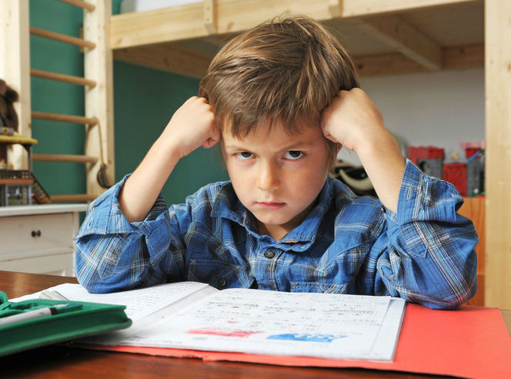
Зміни в “Українській мові”
- Уніфіковано термінологію програм:
Відсіяли трохи обов´язкових словникових слів:
“бетон”, “цемент”, “ гектар”.
Замість того осучаснили слова. Додали ті, якими дитина зможе користуватись в житті: “милосердя”, “співчуття”, “добросовісний”, “внесок”, “життєрадісний” , “ноутбук”, “аеропорт” тощо.
- Основне завдання курсу “Українська мова”-
це навчити дитину: висловлюватись у будь-якій ситуації та
не перевантажувати учнів теоретичним матеріалом та заучуванням правил.

Slide 5
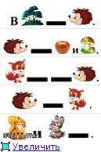
З 1 класу – вилучили з програми
- Схеми речення.
Тепер учень складатиме речення
з необмеженої кількості слів.
Для звукового аналізу лишили тільки найпростіші слова для звукового аналізу: “ліс”, “мама” тощо.
А складні ( “ящірка”)перенесли до 3 класу.

Slide 6
З 2 класу - вилучили дві теми:
- “Спільнокореневі слова” – бо у дітей немає для її вивчення широкого словникового запасу.
“Правопис ненаголошених Е-И”
і також перенесли їх до третього класу.
Натомість у 2 класу зібрали усі правили переносу. З буквосполученням ДЖ, ДЗ, ЙО, ЬО, апострофом, подовженими приголосними. Ця тема посильна для другокласників, бо вони вже пишуть у зошитах і щодня використовують перенос.

Slide 7
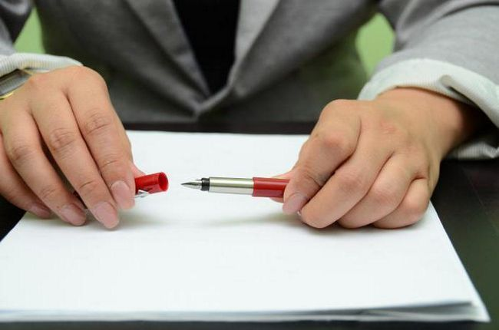
У 3 класі в розділі “Текст”-
- Замість міркувань ввели такий тип мовлення, як ЕСЕ - розміркування в довільній формі на будь-яку знайому тему).
- цей спосіб висловлення думки найбільше відповідає віку дітей. Дітям часто знімали бали не за їхні думки, а за недотримання структури. Форма була важливішою за зміст.
Ключовою особливістю есе є його авторське оформлення
- Усунуто побудову речень за схемами.

Slide 8
У 4 класі -
- Повністю вилучили складні теми:
« Змінювання дієслів за особами»,
“Правопис особових закінчень дієслів – “клеЇте” чи “клеЄте” – цю тему перенесли до 5 класу.

Slide 9
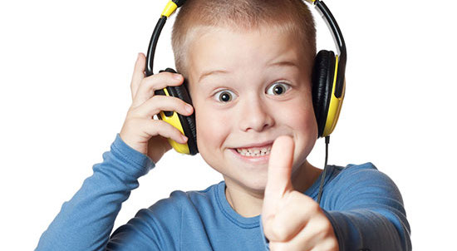
Літературне читання
У програмі з Літературного читання –
уведено розділ Аудіювання –
слухання – розуміння усного мовлення» .
Наповнили навчальну програму іменами сучасних авторів: Сашко Дерманський, Леся Воронина, Володимир Читай,
Олесь Ільченко,
Мар´яна Савка,
Тарас Прохасько та ін.
Це вплине на розвиток читацького інтересу дитини, бо вони сучасники.

Slide 10
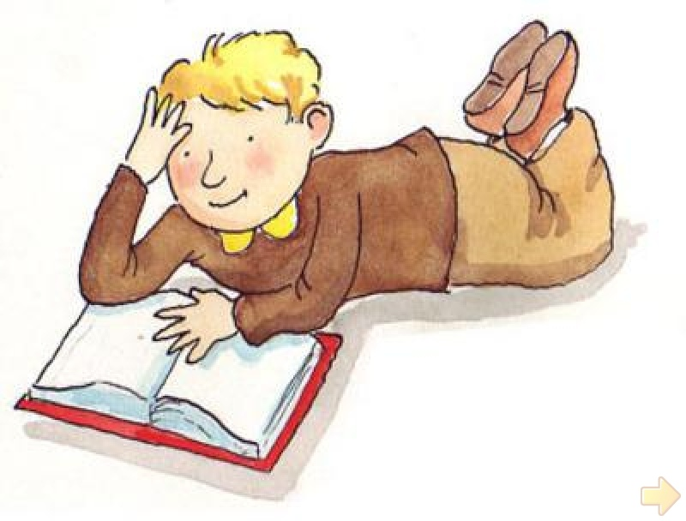
Зміни щодо формування та розвиток навичок читання
- Зняли кількісні показники темпу читання.
( Тепер не має значення, скільки слів за хвилину читає дитина”). Навички читання- це, перш за все, правильність та розуміння., а не кількість слів. вчителі мають розвивати усвідомлене читання.
- Під час роботи над твором потрібно визначати не позитивного та негативного героя, як це було колись. Потрібно щоб дітей вчили аналізувати вчинок дійової особи. Цим самим показувати дитині, що будь-хто може змінитися на краще.

Slide 11
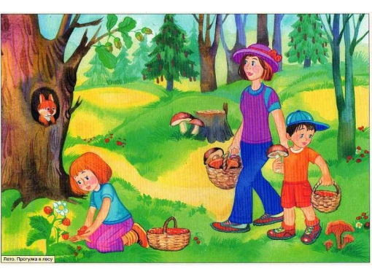
Перевірка сформованості монологічного мовлення
Переказ, твір – усно ( 1-4 класи), письмово (3-4 класи).
Складання твору – розповіді за малюнком:
1 клас – 3-4 речення
2 клас – 4-5 речень
3 клас - 5- 6 речень
4 клас – 6-7 речень.

Slide 12
Нова система оцінювання
Оцінки учня повинні бути конфіденційними.
За охайне виправлення вчителі не мають права знижувати оцінку.
Першокласникам дозволено писати олівцем -це допоможе першачкам не боятися помилок, формувати позитивне сприйняття навчального процесу. ;
Не рекомендується використовувати червону ручку.
Усі письмові роботи перевіряються до наступного уроку, на якому рекомендується виконувати роботу над типовими помилками колективно під керівництвом учителя; над помилками, які є не типовими, організовується індивідуальна робота з учнем.

Slide 13
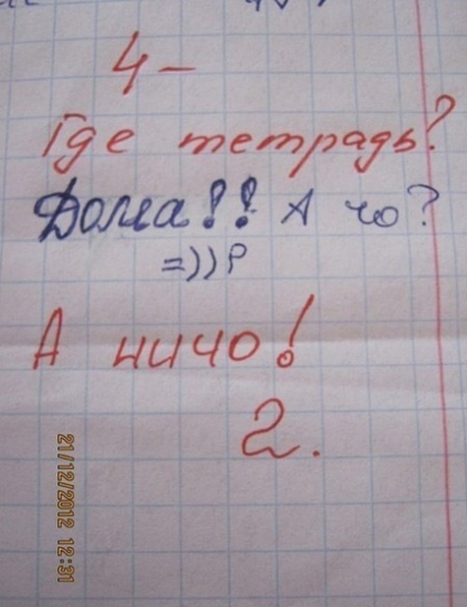
-Виправляти помилки можливо власноруч вчителем або підкреслювати слово з помилкою, або саму помилку - з метою самостійного виправлення її учнем.
-Усі записи, зроблені вчителем в учнівському зошиті ( виправлення помилок, підкреслення, зразки письма, оцінка, фрази типу «Правильно», «Уже значно краще» тощо), виконуються чітко, каліграфічно й охайно.

Slide 14
Залучати батьків
- До організіції навчально-виховного процесу. Привчати батьків, що їхня роль у шкільному вихованні дитини не буде обмежуватися батьківськими зборами.
- Батьки повинні слідкувати за виконанням дитиною д-з.
У 1 класі д-з не задаються.
- Завдання мають бути посильними для самостійного виконання учнями.

Slide 15
Нові вимоги до вчителів
- Педагогам рекомендують мінімізувати використання зошитів із друкованою основою. Перед усім це стосується предметів, де зошити практично не потрібні.
Н-д на уроках інформатики;
- Заняття повинні мати більш практичну спрямованість - проведення більше екскурсій та квестів (інтелектуальне змагання) - (можливо застосовувати окремі прийоми при проведенні квесту: ребуси, анаграми,
закреслення зайвого тощо).
- Відмовитися від практики механічного
заучування матеріалу. Натомість використовувати дидактичні ігри, опорні схеми ,пам´ятки.

Slide 16
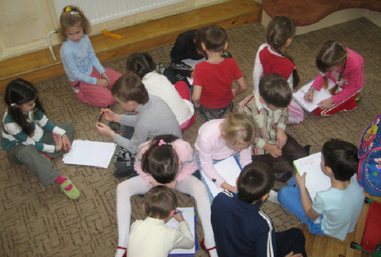
- Серед методів навчання мають домінувати інтерактивні методи навчання. ( робота в парах, групах) Серед методів навчання мають домінувати інтерактивні методи навчання. ( робота в парах, групах) Коли на уроці учні спілкуються між собою – розмовляють, обговорюють, опрацьовуючи конкретний матеріал

Slide 17
Гра «Зашифроване слово»
Кожен учень отримує конверт, в середині якого знаходяться букви. Учні, змагаючись, швидко складають своє слово, читають його вголос, звертаючи увагу на звуковимову та правопис, виділяючи потрібний звук на фоні слова. Потім із перших букв кожного слова діти складають одне спільне слово. Якщо один з учнів помилився під час виконання свого завдання, то команда не може скласти головне слово. Командні форми виконання логопедичних завдань формують в учнів позитивне ставлення до навчальної співпраці.
Індивідуальна відповідальність (під час роботи у групі у кожного учня — своє завдання).

Slide 18
«Мікрофон»
Метод «Мікрофон» дає можливість кожному висловлювати думку, швидко, по черзі, відповідаючи на запитання.
Правила проведення «Мікрофону»:
говорити має право тільки той учень, у кого «символічний» мікрофон;
відповіді не коментують і не оцінюють;
коли хтось висловлюється, інші мають дотримуватися тиші.

Slide 19
Які завдання Державного стандарту України вирішує інтерактивне навчання?
формування комунікативних вмінь; соціально-культурний розвиток особистості.
розвиток мовлення учнів, формування умінь створювати власні висловлювання за змістом прочитаного (прослуханого).

